Slide 1
Objektovo orientované programovanie
Učiteľ: Ing. Jozef Wagner PhD.
Učebnica: https://oop.wagjo.com/

Slide 2
OPG Teória 4
Trieda
Diagram tried
Balíky
Modifikátory prístupu

Slide 3
Trieda - Class
Základný stavebný blok v Jave
„plán“ alebo „šablóna“, podľa ktorej sa vytvárajú objekty
Dátový typ objektu je trieda, z ktorej bol objekt vytvorený
Date dnes = new Date();
Triedy pomáhajú organizovať štruktúru zdrojového kódu a knižníc

Slide 4
Trieda - Class
Trieda obsahuje
atribúty - fields
metódy - methods
konštruktory - constructors
Atribúty a metódy môžu byť statické, potom nepatria objektu, ale triede
Verejná trieda je vo vlastnom .java súbore s tým istým názvom

Slide 5
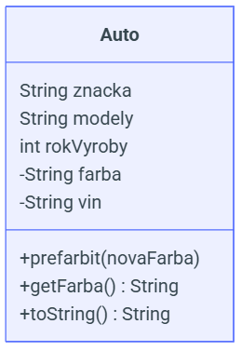
UML Class Diagram
Trieda je obdĺžnik s troma časťami
Názov
Atribúty
Metódy

Slide 6
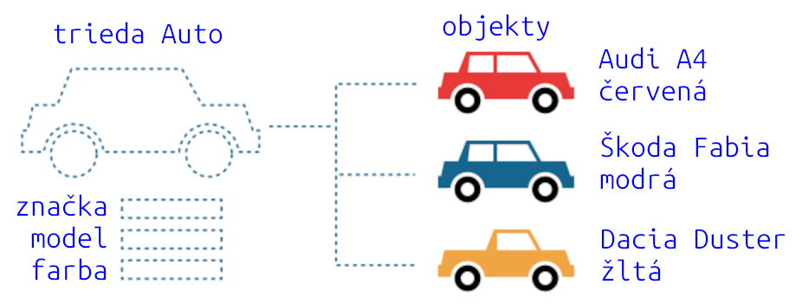
Trieda vs Objekt
Auto moje = new Auto("Audi", "A4", 2020, "WUAZZZF43...", "červená");

Slide 7
Balíky tried - packages
package nazov.balika;
Balíky zoskupujú triedy a riešia problém s duplicitnými názvami
Súbory v rámci balíka musia byť v tom istom adresári
Adresárová štruktúra musí byť rovnaká ako názov balíka
Príklad: trieda com.wagjo.vozidla.Auto
src/
└── com/
└── wagjo/
└── vozidla/
└── Auto.java

Slide 8
Modifikátory prístupu
V Jave viem kontrolovať, kto má prístup ku triede, jej atribútom alebo metódam
public - verejný prístup z akejkoľvek triedy
private - prístup má iba sama trieda
bez modifikátora - prístup je dovolený iba v rámci toho istého balíka

